Slide 1
第八章 磁盘存储器的管理
8.1 外存的组织形式
8.2 文件存储空间的管理
8.3 提高磁盘I/O速度的途径
8.4 提高磁盘可靠性的技术
8.5 数据一致性控制

Slide 2
8.1 外存的组织形式（文件物理结构）
连续分配
链接分配
索引分配

Slide 3
8.1.1 连续分配
连续分配（磁带，磁盘都可采用）
为每个文件分配一组相邻盘块
把逻辑文件中的记录顺序地存储到相邻的物理盘块中
成为顺序文件结构，又称顺序文件(连续文件)
会形成磁盘碎片(外部碎片)，可以用紧凑方法消除碎片，但将花费比内存紧凑多得多的时间
Notes:
要求为每一个文件分配一组相邻的盘块。
把逻辑文件中的记录顺序地存储到相邻的物理盘块中。
成为顺序文件结构，又称顺序文件(连续文件)。
文件目录项：文件名、第一个盘块号、文件长度（以盘块数进行计量），如表6.1所示。
会形成磁盘碎片(外部碎片)，可以用紧凑方法消除碎片，但将花费比内存紧凑多得多的时间。
顺序访问容易——从第一个盘块开始，顺序地、逐个地往下读/写。也支持直接存取。
顺序访问速度快——磁头移动得距离最少。
要求有连续的存储空间
必须事先知道文件的大小。文件大小不宜动态变化。

Slide 4
8.1.1 连续分配
优点
（1）顺序访问容易且速度快，因磁头移动距离小
缺点
（1）要求连续空间，一段时间后需整理磁盘以消除外部碎片
（2）必须事先知道文件的大小，文件不易动态增长和删除
连续分配的目录结构
连续结构支持直接访问
Notes:
文件目录项：文件名、第一个盘块号、文件长度（以盘块数进行计量），如表6.1所示。

Slide 5
8.1.2 链接分配
在采用链接分配时，可通过在每个盘块上的链接指针，将同属于一个文件的多个离散的盘块链接成一个链表，把这样形成的文件称为链接文件
优点：
消除了外部碎片
提高了外存利用率
便于文件动态增长，文件的增、删、改也十分方便
链接方式又可以分为隐式链接和显式链接两种。

Slide 6
1．隐式链接
每个文件的目录项中，包含第一个盘块和最后一个盘块号（指针），而在每个盘块中，都有一个指向下一个盘块的指针。如果盘块大小为512字节，指针占4个字节，则每个盘块中只有508个字节可供用户使用。
缺点：
只适合顺序访问，对随机访问极其低效。
可靠性差——任何一个指针出现问题，都将导致整个链的断开
隐式链接不支持直接访问

Slide 7
2 显式链接
用于链接文件物理块的指针（块号），显式地存放在外存的一张链接表中，整个磁盘仅一张表
该表称为文件分配表FAT（File Allocation Table）
MS-DOS、Windows、OS/2等操作系统都采用FAT
表的序号是物理盘块号，从0至N-1, N为磁盘总块数
每个表项存放链接指针，即下一盘块号
系统启动时，该表调入内存。查找记录过程在内存中进行，大大提高速度。
显式链接可支持直接访问

Slide 8
8.1.3 FAT技术
★概念
微软公司早、中期推出的操作系统一直都是采用的FAT技术。MS-DOS使用FAT12、FAT16；Windows95和98中升级为FAT32；Windows NT/2000/XP发展为NTFS。它们基本上都是类似于上节介绍的显式链接方法。
★卷
也称为分区，在FAT中，支持将一个物理磁盘分成四个逻辑磁盘，每个逻辑磁盘就是一个卷。
每个卷都专门划出一个单独区域来存放自己的目录和FAT表，以及自己的逻辑驱动器字母，如：“C：”、“D：”等。

Slide 9
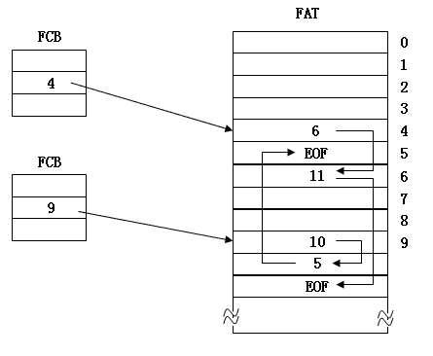
FAT12
FAT12是以盘块为基本分配单位，在每个分区中都配有两张相同的文件分配表FAT1和FAT2。FAT的每个表项中存放一下一个盘块号，而将文件的第一个盘块号放在自己的FCB中。
MS-DOS的文件物理结构

Slide 10
问题：最大磁盘容量的限制
每个FAT表项为12位，在FAT表中最多允许有2¹²个表项；
如果采用以盘块作为基本分配单位，每个盘块的大小一般是512字节，则每个磁盘分区的容量为2MB（ 2¹² ×512B）；
一个物理磁盘能支持4个逻辑磁盘分区，所以相应的磁盘最大容量仅为8MB。

Slide 11
解决方法
为了适应磁盘容量的不断增大，引入一个新的分配单位：簇
簇是一组相邻的扇区，盘块分配时以簇作为分配的基本单位
簇的大小一般是2n(n为整数)个盘块
优点：FAT表的存取开销减少，可管理的磁盘容量增大
缺点：相应的簇内碎片也将随之成倍地增加

Slide 12
簇
簇的本意就是“一群”、“一组”，即一组扇区(一个磁道可以分割成若干个大小相等的圆弧，叫扇区)
扇区是磁盘最小的物理存储单元，但由于操作系统无法对数目众多的扇区进行寻址，所以操作系统就将相邻的扇区组合在一起，形成一个簇，然后再对簇进行管理
每个簇可以包括2、4、8、16、32或64个扇区。显然，簇是操作系统所使用的逻辑概念，而非磁盘的物理特性
如果文件实际大小小于一簇，它也要占一簇的空间
如果文件实际大小大于一簇，它就要占多个簇的空间
Notes:
因为扇区的单位太小，因此把它捆在一起，组成一个更大的单位更方便进行灵活管理。

Slide 13
簇
一个文件通常存放在一个或多个簇里。两个文件不能存放在同一个簇中。即使文件只有0字节，也决不允许其他文件共用它所占有的那个簇，不然会造成数据混乱
打个比方：
文件就好比是一个家庭，数据就是人，即家庭成员
簇就是一些单元套房；扇区是组成这些单元套房的一个个大小相等的房间。一个家庭可能住在一套或多套单元房子里，但一套房子不能同时住进两个家庭的成员

Slide 14
2. FAT16
将FAT表增至16位，最大表项数将增至65536(2¹⁶)，此时便能将一个磁盘分区分为65536个簇
FAT16的每个簇中可以有的盘块数为4、8、…，直到64，由此得出FAT16可以管理的最大分区空间为2¹⁶×64×512=2048MB=2GB
当磁盘容量迅速增加时，簇的容量还必须增大，簇内碎片所造成的浪费也增大
例如，当要求磁盘分区的大小为8GB时，则每个簇的大小达到128KB，这意味着内部零头最大可达到128KB。一般而言，对于1GB～4GB的硬盘来说,大约会浪费10％～20％空间
★解决方法 微软推出了FAT32

Slide 15
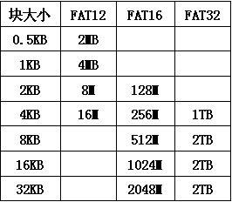
3. FAT32
FAT32是FAT系列文件系统的最后一个产品。每一簇在FAT表中的表项占据4字节，允许管理比FAT16更多的簇，允许采用较小的簇
事实上，FAT32只用了28位的磁盘地址，当每个簇为4KB，FAT32可以管理的单个最大磁盘空间为4KB×2²⁸=1TB
理论上，当每个簇为32KB，最大的磁盘空间为32KB×2²⁸=8TB，但实际上，FAT32系统限制为2TB
★ 三种FAT类型的最大分区以及所对应的块的大小如图所示：

Slide 16
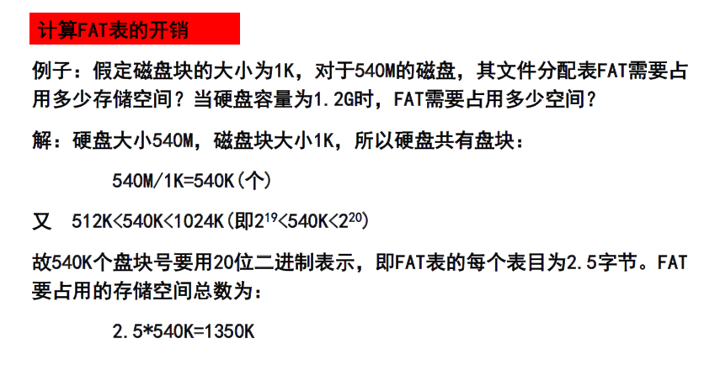
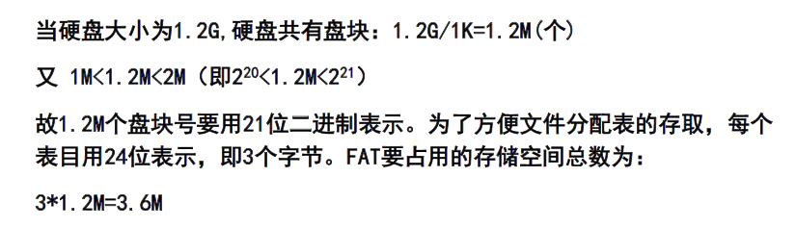

Slide 17
8.1.4 NTFS的文件组织方式
NTFS（New Technology File System）是一个专门为Windows NT开发的、全新的文件系统，并适用于Windows 2000/XP/2003
使用了64位磁盘地址
在NTFS中可以很好地支持长文件名，单个文件名限制在255个字符以内，全路径名为32767个字符
具有系统容错功能，即在系统出现故障或差错时，仍能保证系统正常运行
能保证系统中的数据一致性
提供了文件加密、文件压缩等功能

Slide 18

FAT12
FAT16
FAT32
NTFS
从12位-16位-32位-64位，FAT表的存储开销越来越大；
访问一个文件需要将FAT表调入内存，进行检索，但是检索涉及到的范围很小；
如何改进？

Slide 19
8.1.5 索引分配
链接分配解决了连续分配存在的问题，但又出现了另外两个问题：
不能支持高效的直接存取
FAT需要占用较大的内存空间——由于一个文件所占用的盘块号是随机地分布在FAT中的，因而只有将整个FAT调入内存，才能保证在FAT中找到一个文件的盘块号。当磁盘容量很大时，FAT可能要占用数MB以上的内存空间，这是令人难以接受的
事实上，在打开文件时，只需要把该文件的盘块号调入内存即可，完全没有必要将整个FAT调入内存
链接分配解决：索引分配
将每个文件的盘块号集中放在一起。为每个文件分配一个索引块（表），把分配给该文件的盘块号都记录在索引块中
在建立文件时，其目录项中包含指向索引块的指针

Slide 20
8.1.5 索引分配
索引分配的优点：
支持直接访问
不会产生外部碎片
文件较大时，优于链接分配。
索引分配的缺点：
可能要花费较多的外存空间——每个文件都要一个索引表，小文件仍需分配一个盘块
当文件很大时，索引块太多，查找速度减慢
索引表

Slide 21
多级索引
当OS为一个大文件分配磁盘空间时，若盘块号装满一个索引块时，OS便为该文件分配另一个盘块，依次类推，再通过链指针将各索引块链接起来。这种方法是低效的
解决的办法是采用多级索引

Slide 22
多级索引
如果盘块大小为1KB，每个盘块号占4个字节，则一个索引块可存放256个盘块号
采用两级索引时，文件的最大盘块数为N=256×256=64K个盘块号。即允许的文件最大长度为64MB
若采用一级索引，允许的最大文件长度为1KB×256=256KB
存放二级
索引块块号
存放文件块
块号
两级索引

Slide 23
混合分配方式（UNIX系统）
mode
owners(2)
time stamps(3)
size
block count
i.addr(0)
i.addr(1)
…
i.addr(9)
single indirect
double indirect
triple indirect
data
data
…
直接寻址
4KB*10=40KB
data
直接寻址
一次间址
二次间址
三次间址
13个地址项

Slide 24
混合分配方式（UNIX系统）
设盘块大小4KB，盘块号占4B，则每个盘块中最多可存1024个块号。
mode
owners(2)
time stamps(3)
size
block count
i.addr(0)
i.addr(1)
…
i.addr(9)
single indirect
double indirect
triple indirect
data
data
…
直接寻址
4KB*10=40KB
data
直接寻址
一次间址
4KB*1K=4MB
…
data
data
一次间址
二次间址
三次间址
13个地址项

Slide 25
混合分配方式（UNIX系统）
设盘块大小4KB，盘块号占4B，则每个盘块中最多可存1024个块号。
mode
owners(2)
time stamps(3)
size
block count
i.addr(0)
i.addr(1)
…
i.addr(9)
single indirect
double indirect
triple indirect
data
data
…
…
data
直接寻址
4KB*10=40KB
data
data
…
二次间址
4KB*1K*1K=4GB
直接寻址
一次间址
4KB*1K=4MB
…
data
data
…
data
data
一次间址
二次间址
三次间址
13个地址项

Slide 26
混合分配方式（UNIX系统）
设盘块大小4KB，盘块号占4B，则每个盘块中最多可存1024个块号。
mode
owners(2)
time stamps(3)
size
block count
i.addr(0)
i.addr(1)
…
i.addr(9)
single indirect
double indirect
triple indirect
data
data
…
…
data
直接寻址
4KB*10=40KB
data
data
…
二次间址
4KB*1K*1K=4GB
直接寻址
一次间址
4KB*1K=4MB
…
data
data
…
data
data
…
data
一次间址
data
二次间址
…
…
data
…
data
三次间址
…
…
data
data
13个地址项
…
data
三次间址
4KB*1K*1K*1K=4TB
data

Slide 27
混合分配方式（UNIX系统）
直接地址。为了提高对文件的检索速度，设置了10个直接地址项，i.addr(0)～i.addr(9)。当文件大小不超过40KB时，可直接索引得到。
一次间接地址。i.addr（10）。文件大小不超过4MB+40KB。（假设盘块号4字节）
二次间接地址。i.addr（11）。文件大小不超过4GB+4MB+40KB。
三次间接地址。i.addr（12）。文件大小不超过4TB+4GB+4MB+40KB。

Slide 28
讨论一下两个问题：
1.对于给定文件，决定采用哪种策略的原则：
当对文件的访问通常是顺序的，而且文件比较小时，采用连续分配。
当文件较大且通常是顺序访问的，采用链接结构。
当文件较大且通常是随机访问的，采用索引分配。
2.评价三类分配方法速度方面的特性：
连续分配最快
链接分配较慢，因为磁头可能不得不在存取文件之间移动。
索引分配最慢，除非任何时刻，整个索引都放在内存中，否则，必须花一定时间去存取文件索引的下一块。

Slide 29
练习：考虑一个存于盘上的文件系统，其中的文件由大小为512B的块组成。假定每一个文件有一个文件目录项，该目录项包含该文件的文件名、文件的长度以及第一块（或第一索引块）和最后一块的位置。而且，该目录项位于内存。对于索引结构文件，该目录项指明第一索引块、该索引块又依次指向511个文件块且有一指向下一索引块的指针。针对连续、链接和索引结构，如果当前位于逻辑块10且希望访问逻辑块4，问必须分别从盘上读多少个物理块？

Slide 30
采用顺序结构时，文件存放在连续的磁盘块中，因此可以从内存的该文件目录项中查找文件存放的第一块的地址，将此块号加4即得到第4个逻辑块的块号，然后将此物理块读入内存。因此,采用连续结构时，需要从磁盘上读1个物理块。
采用链接结构时,文件以链接方式存放在磁盘上，因此应首先从内存的该文件目录项中查找到文件存放的第一块的地址。若逻辑号从1开始，则需要从磁盘上读取逻辑块1对应的物理块，从中查找道逻辑块2对应的物理块地址;再从磁盘上读取逻辑块2对应的物理块，从中查找道逻辑块3对应的物理块地址，最后把逻辑块4对应的物理块读入内存。因此，采用链接结构时,若逻辑块从1开始编号，则需要从磁盘上读4个物理块;若逻辑块从0开始编号，需要从盘上读5个物理块。

Slide 31
采用索引结构时，文件的存储地址在索引表中，由于当前位于逻辑块10且每个索引块中可存放511个文件块的地址，因此逻辑块4对应的索引块与逻辑块10相同，该索引块应该已在内存，可以从内存的该索引块中查找到逻辑块4对应的物理块号,然后从磁盘上将此物理块读入内存。因此,采用索引结构时，需要从盘上读1个物理块

Slide 32
思考题：考虑一个存在于磁盘上的文件系统，其中的文件由大小为 512B 的逻辑块组成。假定每一个文件有一个文件目录项，该目录项包含该文件的文件名、文件长度以及第一块（或第一索引块）和最后一块的位置，而且该目录项位于内存。对于索引结构文件，该目录项指明第一索引块，该索引块又一次指向 511 个文件块（每个索引值占 4B），且有一指向下一索引块的指针(指针占 4B)。针对连续、隐式链接、索引结构的每一种，如果当前位于逻辑块 30（即之前最后一次访问的块是逻辑块30）且希望访问逻辑块20(假设逻辑块号从0开始编号)，那么，必须分别从磁盘上读多少个物理块？

Slide 33
关键是要得到第20个逻辑块对应的是第6个物理块
可以算出磁盘块长度为 511*4+1*4 = 2048B （511个索引+1个下一索引块指针，都占4B）然后 2048B/512B=4，知道每个盘块放4个逻辑块，逻辑块号从0开始，所以
第一物理块 0 1 2 3
第二物理块 4 5 6 7
第三物理块 8 9 10 11
第四物理块 12 13 14 15
第五物理块 16 17 18 19
第六物理块 20 21 22 23
即逻辑块20在第6个物理块。
对于连续结构，直接读出第6个物理块，需要读1个磁盘块。
对于链接结构，需要先读出第1，2，3，4，5盘块，通过第5个物理块获得第6个物理块的块号，读第6块，开头的512B是20号逻辑块的内容。共需要读6个物理块。
对于索引结构，查索引表得到逻辑块20在第6个物理块号，读这个物理块，开头的512B就是20号逻辑块的内容。需要读1个物理块。

Slide 34
8.2 文件存储空间的管理
与内存分配相似，可采用连续分配方式和离散分配方式。
前者具有较高的文件访问速度，但可能产生较多的外存零头；
后者能有效地利用外存空间，但访问速度较慢。
外存空间的分配的基本单位都是磁盘块而非字节。
为实现存储空间的分配，系统必须记住存储空间的使用情况。 为此，需
设置相应的数据结构；
提供存储空间分配和回收的手段。

Slide 35
8.2 文件存储空间的管理
空闲表
位示图
成组链接

Slide 36
8.2.1 空闲表法和空闲链表法
空闲表法
属于连续分配方法，与内存的动态分配方式雷同（首次/循环首次/最佳/最坏）
每个文件分配一块连续的存储空间
回收：判断是否合并（相邻接的空闲区应合并）
为外存上的所有空闲块建立一张空闲表，每个空闲区对应一个空闲表项
空闲表项包括：表项序号、该空闲区的第一个盘块号、空闲块数等。
序号 | 第一空闲盘块号 | 空闲盘块数
1 | 2 | 4
2 | 9 | 3
3 | 15 | 5
4 | — | —

Slide 37
8.2.1 空闲表法和空闲链表法
2. 空闲链表法
空闲盘块链：将空闲空间，以盘块为单位通过指针拉成一条链
优缺点：实现简单，但是工作效率低。在为一个文件分配盘块时，可能要重复操作多次。
(2)空闲盘区链：将所有空闲盘区拉成一条链。
例：对于1KB大小的块，考察20MB磁盘需要多少块的空闲链表？
分析：对于1KB大小的块，20MB的磁盘包含的块数：
20MB/1KB=20K（个） 又 2^14<20K<2^15
故需要15位表示块号，即2个字节。
又一块为1KB,即可包含512个16位的磁盘块号
现在有20K个块，故磁盘需要20K/512=40个块的空闲块链表。
说明：实际上，每个块中只包含511个空闲块号和下一空闲块结点的块号，通常情况下，我们采用空闲块存放空闲块链表。

Slide 38
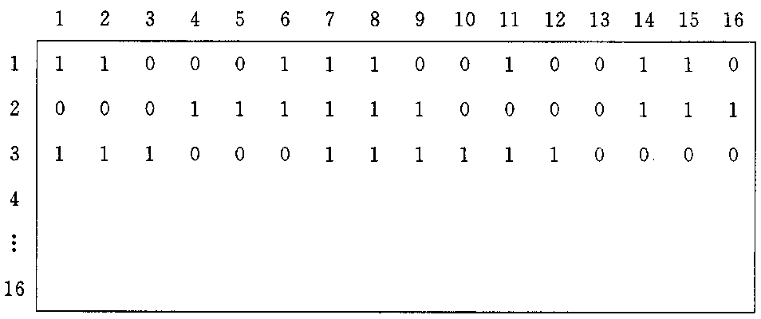
8.2.2 位示图法
1. 位示图：建立一张位示图，以反映整个存储空间的分配情况。用一个二进制位标示块，n个块的磁盘需要n位位图，在位图中，空闲块用1表示，分配块用0表示（或者反之）。
位示图

Slide 39
8.2.2 位示图法
例子：对于1KB大小的块，考察20MB的磁盘需要多少块的位图？
分析：对于1KB大小的块，20MB的磁盘包含的块数：20MB/1KB=20K（个）
又每块用一位表示
故20M的磁盘需要20K位表示
又1块是1KB即8Kb
故20M的磁盘需要20Kb/8Kb=2.5,即3个块
结论：① 位图所需空间比空闲链表少；
② 一般来说位图方案较好，但当空闲块很少时， 且只有一个块内存空间可用时，则选择链表方案更好。

Slide 40
8.2.2 位示图法
2. 盘块的分配
3. 盘块的回收
(1)顺序扫描位示图，从中找出一个或一组其值为0的二进制位(“0”表示空闲时)。
(2)将所找到的一个或一组二进制位，转换成与之相应的盘块号。位于位示图的第i行、第j列，相应的盘块号应按下式计算：
b=n(i-1)+j
式中， n代表每行的位数。

(3)修改位示图，
令map[i,j]=1
(1)将回收盘块的盘块号转换成位示图中的行号和列号。 转换公式为：
i=(b-1)DIV n+1
j=(b-1)MOD n+1
(2)修改位示图。
令map[i,j]=0
注意：上式字号、位号均是从1开始，若从0开 始，应如何变化？
位示图法节省存储块号的开销，但是需要进行额外计算

Slide 41
8.2.3 成组链接法
空闲表法和空闲链表法，都不适用于大型文件系统，因为这会使空闲表或空闲链表太长。UNIX系统采用成组链接法，它兼有上述两种方法的优点而克服了它们的缺点。
1.空闲盘块的组织
空闲盘块号栈在超级块中，系统启动后调入内存。

Slide 42
8.2.3 成组链接法
1）空闲盘块号栈：用于存放当前可用的一组空闲盘块号（最多100个号），以及栈中尚有的空闲盘块数N。N还兼作栈顶指针用。当N=100时，它指向S.free(99)。S.free(0)是栈底，S.free(99)是栈顶。
2）文件区中所有空闲盘块，被分成若干组，每组100个盘块。图中，盘上有10000个盘块，每块大小为1KB，其中第201～7999号盘块用于存放文件（文件区）。该区的最末一组盘块号为7901～7999；次末组为7801～7900，…，第二组为301～400，第一组为201～300
空闲块的成组链接

Slide 43
8.2.3 成组链接法
3）每组含有的盘块总数N和该组所有的盘块号，记入其前一组的第一个盘块的S.free(0)～S.free(99)中，这样，由各组的第一个盘块可链成一条链
4）将第一组的盘块总数和所有的盘块号，记入空闲块号栈中，作为当前可供分配的空闲盘块号
5）最末一组只有99个盘块，其盘块号记入前一组的S.free(1)～S.free(99)中，而在S.free(0)中存入“0”，作为空闲盘块成组链的结束标志。
空闲块的成组链接

Slide 44
2. 空闲盘块的分配与回收
分配过程：
查空闲块号栈是否上锁，若未上锁，则进行如下操作:
查空闲块数N
当N > 1时，
从S.free（N-1）中取出空闲块号；
把该块分配给申请者；
N = N – 1。
当N = 1时，
从S.free（0）中取出空闲块号；
其值=0，无空闲块，申请者等待；
其值≠0，把该块内容复制到空闲块号栈中，该块分配给申请者。
将栈顶指针下移一格
该盘块号已是栈底
须调用磁盘读过程

Slide 45
成组链接回收一块空闲盘块的过程：
查空闲块数N
当N < 100时，
N = N + 1；
回收的盘块号填入S.free(N-1)中。
当N = 100时，
把空闲块号栈内容写入回收块中；
把回收盘块号写入S.free(0)中；
空闲块号栈的N单元中写入1。
将回收盘块的盘块号记入空闲盘块号栈的顶部
空闲盘块数加1
栈已满
将现有栈中的100个盘块号，记入新回收的盘块中，再将其盘块号作为新栈底

Slide 46
分配：
首先检查空闲盘块号栈是否上锁，如未上锁，便从栈顶取出一空闲盘块号，将与之对应的盘块分配给用户，然后将栈顶指针下移一格。
若该盘块号已是栈底， 即S.free(0)， 即最后一个可分配的盘块号。须调用磁盘读过程，将栈底盘块号所对应盘块的内容读入栈中，作为新的盘块号栈的内容，然后，把原栈底对应的盘块分配出去(其中的有用数据已读入栈中)。
回收：
将回收盘块的盘块号记入空闲盘块号栈的顶部，并执行空闲盘块数加1操作。
当栈中空闲盘块号数目已达100时，表示栈已满，便将现有栈中的100个盘块号，记入新回收的盘块中，再将其盘块号作为新栈底。

Slide 47
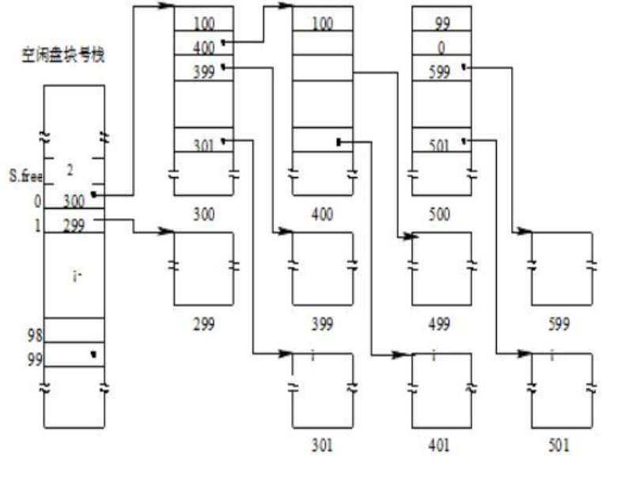
思考题
1. 某个系统采用成组链接法来管理磁盘的空闲空间，目前磁盘的状态图如下：
（1）该磁盘中目前还有多少个空闲盘块？
（2）请简述磁盘块的分配过程。
（3）在为某文件分配3个盘块后，系统要删除另一文件，并回收他所占的5个盘块，它们的盘块号依次是700、711、 703、788、701，请画出回收后的盘块链接情况

Slide 48
（1）从图中可以看出，目前系统共有四组空闲盘块，第一组为2块，第二，三组分别为100块，第四组为99快，故空闲盘块总数为301块。
（2）磁盘块的分配过程如下：首先检查超级块空闲盘块号栈是否已上锁，若已上锁则进程睡眠等待；否则将s_nfree减1，若s_nfree仍大于0，即第一组中不止一个空闲盘块，则将s_free[s_nfree]中登记的（即空闲盘块号栈顶的）空闲盘块分配出去。若s_nfree为0，即当前空闲盘块号栈中只剩下最后一个空闲盘块，由于该盘块中登记有下一组空闲盘块的盘块号和盘块数，因此核心在给超级块的空闲盘块号栈上锁后，先将该盘块的内容读入超级块的空闲盘块号栈，再将该盘块分配出去。另外，还需将空闲盘块号栈解锁，并唤醒所有等待其解锁的进程。若s_nfree为0，而且栈底登记的盘块号为0，则表示系统已无空闲盘块可分配，此时也让进程睡眠等待其他进程释放盘块。
（3）根据题意，分配给某文件的3个盘块依次为299号，300号，301号这三个盘块。在此基础上依次回收另一个文件的5个盘块：700、711、703、788、701

Slide 49
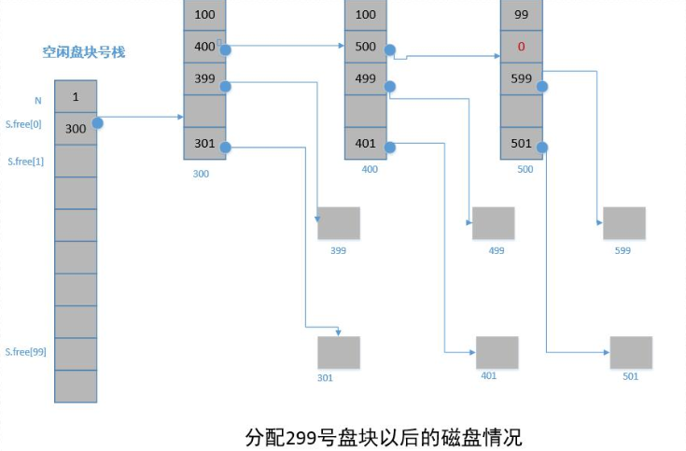
分配的过程是这样的，首先看空闲盘块号栈，发现N=2，那么到达栈顶即S.free[2-1]=299，即把299号盘块分配出去了，这时磁盘状态如下

Slide 50
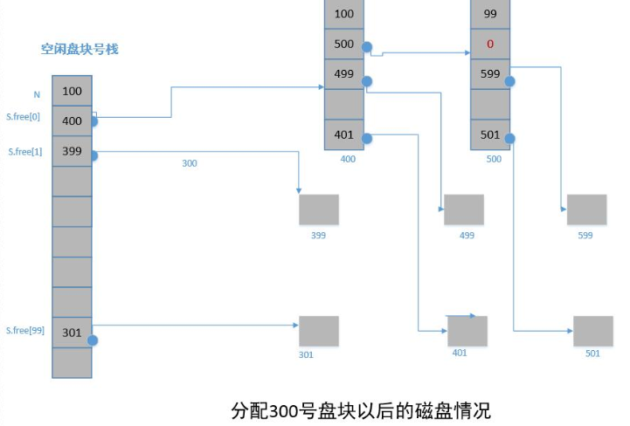
然后分配第二个盘块，这时N=1，如果再分配就会变成空栈了，因为S.free[N-1]=S.free[0]!=0,所以需要将300号盘块的内容拷贝到空闲盘块号栈，并分配300号盘块（如果S.free[0]=0，则表示没有空闲盘块，将会阻塞进程）：

Slide 51
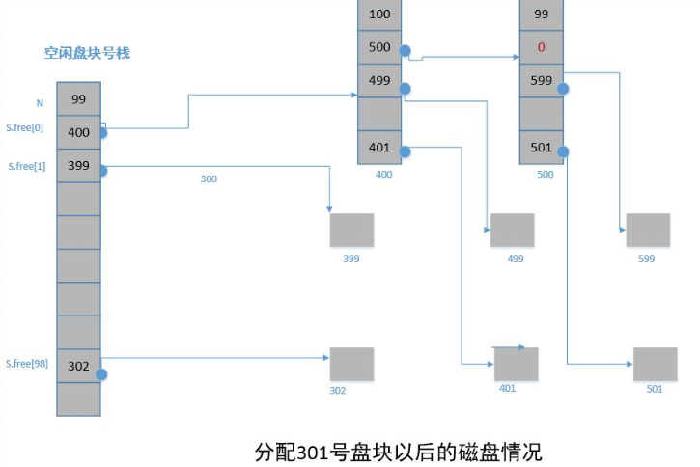
接下来分配301号盘块

Slide 52
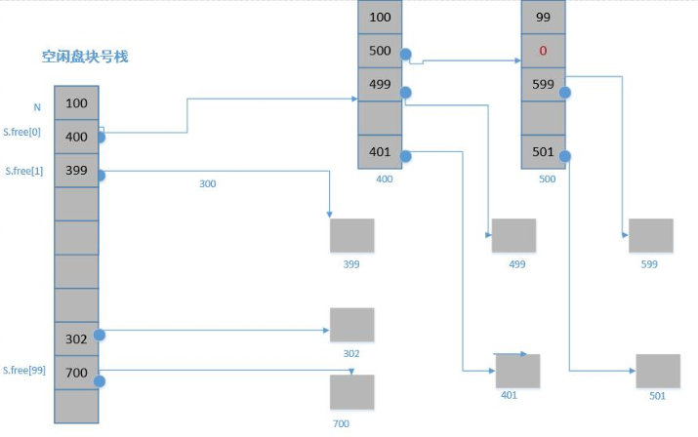
回收的过程也是从栈顶开始的，首先看N=99，然后回收700，会将700放在S.free[N]的位置，然后将N加1变成100：

Slide 53
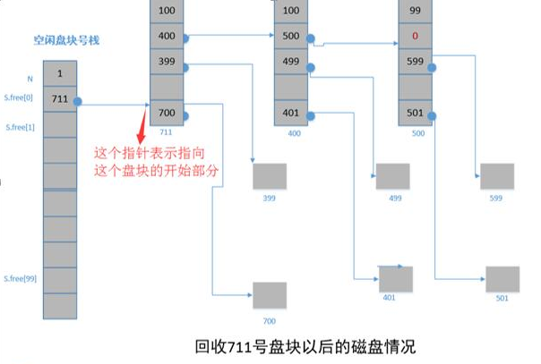
然后回收711号盘块，因为此时空闲栈的N=100，已经满了，如果再回收，需要将空闲盘块栈的内容移动到711号盘块上，然后将空闲盘块栈的S.free[0]设置为711，N设置为1：

Slide 54
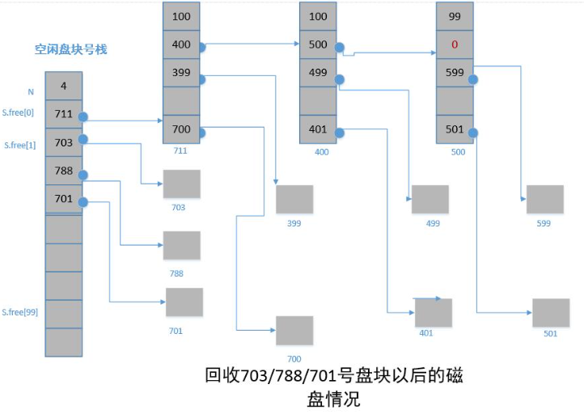
最后回收703/788/701也是同理：

Slide 55
思考题
假设有一磁盘含有64000块，块号记为1～64000，现用2000个32位(Bit)的字作该盘 的位示图，试问第59999块对应于位示图中第几字的第几位(字、位均从0开始)；而 第1599字的第17位对应于磁盘的第几块?
解： 由块号b，求字号i和位号j的公式为：
i=(b-1) div 32 (div表示整数除法，32是字长)
j=(b-1) mod 32 (mod表示整数相除取余数)
(59999-1) div 32=1874 (59999-1) mod 32=30
故59999块对应于位示图中第1874字的第30位。
由位示图的字号i和位号j，求对应的磁盘块号b的公式为：
b=i*32+j+1
1599*32+17+1=51186
即第1599字的第17位对应于磁盘的第51186块。

Slide 56
8.3 提高磁盘I/O速度的途径
磁盘高速缓存
其他方法
冗余阵列

Slide 57
8.3.1 磁盘高速缓存
1. 磁盘高速缓存的形式
利用内存中的存储空间，来暂存从磁盘中读出的一系列盘块中的信息。
高速缓存逻辑上属于磁盘， 物理上是内存。
高速缓存在内存中可分成两种形式:
第一种是在内存中开辟一个单独的存储空间来作为磁盘高速缓存，其大小是固定的，不会受应用程序多少的影响；
第二种是把所有未利用的内存空间变为一个缓冲池，供请求分页系统和磁盘I/O时(作为磁盘高速缓存)共享。此时高速缓存的大小，显然不再是固定的。

Slide 58
2. 数据交付方式
是指将磁盘高速缓存中的数据传送给请求者进程
系统可以采取两种方式， 将数据交付给请求进程：
(1) 数据交付。这是直接将高速缓存中的数据， 传送到请求者进程的内存工作区中。
(2) 指针交付。只将指向高速缓存中某区域的指针， 交付给请求者进程。
后一种方式由于所传送的数据量少，因而节省了数据从磁盘高速缓存存储空间到进程的内存工作区的时间。

Slide 59
3. 置换算法
由于请求分页系统与磁盘高速缓存的工作情况不同，因而在置换算法中所应考虑的问题也有所差异。高速缓存的置换算法除了考虑到最近最久未使用这一原则外， 还需要考虑：
访问频率：对磁盘高速缓存的访问频率低于对联想存储器的访问频率
可预见性：高速缓存中的盘块数据，有哪些可能在较长时间内不会在访问，又有哪些可能很快就再被访问，会有相当一部分是可预知的
数据的一致性：一旦系统发生故障，高速缓存中的数据将会丢失，而其中有些盘块数据已被修改但尚未存回磁盘，这就造成了数据的不一致性。于是，将高速缓存中的盘块拉成一条LRU链，对于会严重影响数据一致性的盘块数据，放在LRU链头部，使它们被优先写回磁盘，以减少发生数据不一致性的概率

Slide 60
4. 周期性地写回磁盘
UNIX系统
专门增设了一个修改(update)程序，使之在后台运行，该程序周期性地调用一个系统调用SYNC。该调用的主要功能是强制性地将所有在高速缓存中已修改的盘块数据写回磁盘。一般是把两次调用SYNC的时间间隔定为30s。这样，因系统故障所造成的工作损失不会超过30s的劳动量。
MS-DOS
只要高速缓存中的某盘块数据被修改，便立即将它写回磁盘，并将这种高速缓存称为“写穿透、高速缓存”(write-through cache)。 MS-DOS所采用的写回方式，几乎不会造成数据的丢失， 但须频繁地启动磁盘。

Slide 61
8.3.2 提高磁盘I/O速度的其它方法
1. 提前读(Read-Ahead)
2. 延迟写
3. 优化物理块的分布
4. 虚拟盘

Slide 62
8.3.2 提高磁盘I/O速度的其它方法
1．提前读：在顺序访问方式时，在读当前盘块时，将下一个盘块的数据也读入高速缓存中。提前读功能已被广泛采用，如在UNIX系统、OS/2以及Netware等网络OS中。
2．延迟写：是指在缓冲区A中的数据，本应立即写回磁盘，但考虑到该数据在不久的将来可能还会被本进程或其他进程访问(共享资源) ，因而并不立即将A中数据写入磁盘，而是将它挂在空闲缓冲区队列末尾。随着空闲缓冲区的使用，缓冲区页缓缓往前移动，直到移到空闲队列之首。当再有进程申请缓冲区时，才将该缓冲区中的数据写入磁盘，而把该缓冲区作为空闲缓冲区分配出去。该功能已在UNIX、OS/2等中被广泛采用。

Slide 63
3．优化物理块的分布：将同一文件的盘块安排在同一磁道上或相邻磁道上，使磁头的移动距离最小。
链接分配和索引分配都允许将一个文件的物理盘块分散在磁盘的任何位置，但各个盘块离得太远，将影响对文件的读写速度。
对文件盘块位置的优化，应在为文件分配盘块时进行。若系统采用位示图管理空闲盘块，只要在位示图中找到一片相邻接的多个空闲盘块即可。但当系统采用线性表(链)法组织空闲存储区时，要为一文件分配多个相邻接的空闲盘块，就要困难得多。为此，可以将同一磁道上的多个盘块组成一簇。
4．虚拟盘：是指利用内存空间去仿真磁盘，又称RAM盘。操作的执行不是在磁盘上而是在内存中。这对用户都是透明的

Slide 64
8.3.3 廉价磁盘冗余阵列
廉价磁盘冗余阵列(Redundant Array of Inexpensive Disk, RAID)概念在1987年由Berkeley分校提出，广泛应用于大、中型计算机系统和计算机网络
利用一台磁盘阵列控制器来统一管理和控制一组(几台到几十台)磁盘驱动器，组成一个高度可靠的、快速的大容量磁盘系统
RAID的提出填补了CPU速度快与磁盘速度慢之间的间隙，其策略是：用一组较小容量的、独立的、可并行工作的磁盘驱动器组成阵列来代替单一的大容量磁盘，再加进冗余技术，数据能用多种方式组织和分布存储，于是，独立的I/O请求能被并行处理，数据分布的单个I/O请求也能并行地从多个磁盘驱动器同时存取数据，从而，改进了I/O性能和系统可靠性

Slide 65
1. 并行交叉存取
为了提高磁盘访问速度，把在大、中型计算机中应用的交叉存取技术应用到磁盘存储系统中。在该系统中，有多台磁盘驱动器，系统将同一文件的数据分别存储到各个不同磁盘的相同位置上。在以后要读入该文件时，采用并行传输方式，将各个盘块数据同时读入内存，使磁盘的I/O速度提高N-1倍。

Slide 66
2. RAID的分级
RAID刚推出时分6级，即RAID0～RAID5，后来又增加了RAID6和RAID7。它们都有并行交叉存取功能。
RAID0级。仅提供了并行交叉存取，并无冗余校验功能，可靠性不好，较少使用。
RAID1级。具有磁盘镜像功能。一半磁盘作为镜像盘。磁盘的利用率只有50%。可利用并行读写特性。
RAID2级。所需的校验盘数量与数据盘的多少成比例，例如，若每组有14台磁盘，则可设置4台用于校验。磁盘利用率比RAID1级高。
RAID3级。它利用1台奇偶校验盘来完成数据的校验功能，磁盘利用率比RAID1级提高较多。

Slide 67
RAID4级。使用了独立存取技术，在一个独立存取的磁盘阵列中，每个驱动器都可独立地工作，所以，独立的I/O请求可以并行地得到满足。适合于频繁I/O请求的应用。同时，也只用一个校验盘。
RAID5级。与RAID4类似，差别仅在于无专门的校验盘，奇偶校验码是分布在各个磁盘上。
RAID6级和RAID7级。RAID6级中设置了专用快速的异步校验盘，具有独立的数据访问通路。但其性能改善有限且价格昂贵。RAID7对RAID6作了改进，该阵列的所有磁盘都有较高的传输速率，性能优异，但价格也很高。

Slide 68
3. RAID的优点
可靠性高：RAID的提出填补了CPU速度快与磁盘速度慢之间的间隙，独立的I/O请求能被并行处理，数据分布的单个I/O请求也能并行地从多个磁盘驱动器同时存取数据，从而，改进了I/O性能和系统可靠性
磁盘I/O速度高
性能/价格比高：与具有相同容量和速度的大容量磁盘相比，体积只有其1/3，价格也只有其1/3，且可靠性高

Slide 69
8.4 提高磁盘可靠性的技术
容错技术是通过在系统中设置冗余部件的方法，来提高系统可靠性的一种技术。
磁盘容错技术是通过增加冗余的磁盘驱动器、磁盘控制器等方法，来提高磁盘系统可靠性的一种技术。
磁盘容错技术可分成3个级别：
SFT-1——低级磁盘容错技术
SFT-2——中级磁盘容错技术

Slide 70
8.4 提高磁盘可靠性的技术
1. 第一级容错技术SFT-Ⅰ
1) 双份目录和双份文件分配表
在磁盘上存放的文件目录和文件分配表FAT，是文件管理所用的重要数据结构。如果这些表格被破坏，等效于文件的丢失。因此在不同的磁盘上或在磁盘的不同区域中，建立(双份)目录表和FAT。
2) 热修复重定向和写后读校验：针对坏块管理。
热修复重定向(Hot-Redirection)：在硬盘上为该坏块表分配一个扇区，当控制器第一次初始化时，他读坏块表并找一个空闲块代替坏块（即在热修复重定位区找），并在坏块中记录映射，此后，全部对该坏块的请求都采用该空闲块。
写后读校验(Read after write Verification)方式：写入磁盘后，即读出进行比较，一致则写入成功。

Slide 71
2. 第二级容错技术SFT-Ⅱ
主要用于防止因磁盘驱动器和控制器故障所导致的系统不能正常工作。
(1) 磁盘镜像(Disk Mirroring)针对磁盘驱动器故障
(2) 磁盘双工(Disk Duplexing)针对磁盘控制器或者通道故障
图 8-13 磁盘镜像示意
图 8-14 磁盘双工示意

Slide 72
8.5 数据一致性控制
事务
检查点
并发控制
重复数据的数据一致性问题

Slide 73
8.5.1 事务
1. 事务的定义
事务是用于访问和修改各种数据项的一个程序单位。事务也可以被看作是一系列相关读和写操作。
只有对分布在不同位置的同一数据所进行的读和写操作全部完成时，才能以托付操作(Commit Operation)终止事务。只要有一个读或写(修改)操作失败，便需执行夭折操作(Abort Operation)。
为使夭折的事务不会引起数据的不一致性，须将该事务内被修改的数据项恢复成原来的情况。
事务操作的“原子性”：一个事务在对一批数据执行修改操作时，要么全部完成，要么一个也不修改。目的是为了保证数据的一致性。

Slide 74
2. 事务记录
为了实现上述的原子修改，通常需借助于称为事务记录的数据结构来实现。事务记录存放在稳定存储器中，用来记录事务运行时数据项修改的全部信息。
事务记录中包括下列字段：
事务名：用于标识事务的唯一名字；
数据项名：被修改数据项的唯一名字；
旧值：修改前数据项的值；
新值：修改后数据项将具有的值。

Slide 75
8.5.1 事务
3. 恢复算法
包括以下两个过程：
undo<Ti>。该过程把所有被事务Ti修改过的数据恢复为修改前的值。
redo<Ti>。该过程把所有被事务Ti修改过的数据设置为新值。
在事务记录表中，若既包含<Ti开始>记录，又包含<Ti托付>记录，则Ti是已完成的事务，则系统利用redo<Ti>过程，将所有被修改数据设置成新值；
在事务记录表中，若只包含<Ti开始>记录，未包含<Ti托付>记录，则Ti是未已完成的事务，则系统利用undo<Ti>过程，将所有已被修改数据恢复成旧值。

Slide 76
8.5.2 检查点
1. 检查点的作用
随着时间的推移，事务记录表中的记录越来越多，因此，一旦系统发生故障，在事务记录表中的记录清理起来就非常费时。
引入检查点，可以大大减少恢复处理的开销。具体做法是每隔一定时间便做一次下述工作：
首先是将内存中的当前事务记录表的所有记录输出到稳定存储器中；
其次是将内存中的所有已修改数据输出到稳定存储器中；
然后是事务记录表中的检查点记录输出到稳定存储器中；
最后是每当出现一个检查点记录时，系统便利用redo和undo过程实现恢复功能。

Slide 77
8.5.2 检查点
2. 新的恢复算法
引入检查点后，一旦发生系统故障，新的恢复算法并不需要对事务记录表中的所有事务记录进行处理，只需对最后一个检查点之后的事务记录进行处理。
新恢复算法具体处理过程如下：
查找事务记录表，找到最近一个检查点记录；
从该检查点开始，搜索各个事务Ti，如有<Ti托付>，则执行redo<Ti>操作，如无<Ti托付>，则执行undo<Ti>操作；
处理完检查点后所有事务后，在事务记录表尾部写入一条新的检查点记录。
Notes:
如果把所有在事务T_{i}以后开始执行的事务表示为事务集T， 则新的恢复操作要求是：对所有在T中的事务T_{K}, 如果在事务记录表中出现了〈T_{K}托付〉记录，则执行redo〈T_{K}〉操作； 反之，如果在事务记录表中并未出现〈T_{K}托付〉记录，则执行undo〈T_{K}〉操作。

Slide 78
8.5.3 并发控制
在多用户系统和网络环境下，可能有多个用户在同事执行事务。各事务对同一数据对象的修改必须是互斥的，即只有在一个事务执行完成后，才允许另一个事务执行，我们称这种特性为顺序性，把用于实现顺序性的技术称为并发控制。可以利用信号量机制来实现并发控制，但在数据库系统和文件系统中，应用得最多的是较简单灵活的同步机制——锁。
利用互斥锁实现“顺序性”
2. 利用互斥锁和共享锁实现顺序性

Slide 79
1. 利用互斥锁实现并发控制
为每个共享对象设置一种实现互斥的锁，称为互斥锁。(Windows中的mutex对象实际上就是互斥锁，参看MSDN)
当一事务Ti要访问某对象时，应先获得该对象的互斥锁。
若成功，便用该锁锁住该对象，于是事务Ti便可对该对象执行读写操作，而其它事务不能访问该对象；操作完成后事务Ti执行开锁，允许(可能唤醒一个)其它事务访问该对象；
若不成功，则事务Ti不能访问该对象；
若事务Ti要对一批对象进行访问，则Ti应获得者一批对象的互斥锁，若成功，则将这些对象全部锁住，便可对这批对象执行读写操作；若不成功，即若这批对象中的某个对象已被其它事务锁住，则Ti应释放已锁住的对象，宣布此次事务运行失败。

Slide 80
2. 利用互斥锁和共享锁实现并发控制
一个共享文件允许多个事务同时读，但互斥锁只允许一个事务读，存在效率不高的问题。为此，引入另一种形式的锁——共享锁。共享锁允许多个事务对同一文件读，不允许一个事务写该文件。
若事务Ti要对共享对象Q读，则只需获取其共享锁。若Q已被互斥锁锁住，则Ti阻塞，否则可获得共享锁，对Q执行读操作。此时若有事务要对Q执行写操作，将被阻塞。
若事务Ti要对共享对象Q写，则只需获取其互斥锁。若Q已被互斥锁或共享锁锁住，则Ti阻塞；若Q未被互斥锁锁住，也没有事务在读Q，则Ti将Q锁住后，可以执行写操作，此时其它事务不可对Q读或写。这类似于前面介绍的读者-写者问题。

Slide 81
8.5.4 重复数据的数据一致性问题
为了保证数据的安全性，最常用的做法是将关键文件和数据复制多份。
显然，主文件(数据结构)中的数据与各备份文件中的对应数据应一致；此外，空闲盘块表等数据结构在系统运行过程中，总是不断地对它修改，同样应保证不同处的同一数据结构中的数据的一致性。(如两个FAT表)

Slide 82
1. 重复文件的一致性
以UNIX文件系统为例来说明。
当有重复文件时，一个目录项可由一个文件名和若干个索引节点号组成，每个索引节点号指向各自的索引结点。如图 (b)所示。
文件名 | i结点 |  | 文件名 | i结点
文件1 | 17 |  | 文件1 | 17 | 19 | 40
文件2 | 22 |  | 文件2 | 22 | 72 | 91
文件3 | 12 |  | 文件3 | 12 | 30 | 29
文件4 | 84 |  | 文件4 | 84 | 15 | 66
(a)无重复文件的目录
(b)允许有重复文件的目录
在由重复文件时，如果一个文件拷贝被修改，则必须同时修改其他几个文件拷贝，以保证数据一致性。

Slide 83
2. 盘块号一致性检查
为了描述盘块的使用情况，常利用空闲块表(链)来记录空闲盘块的编号。FAT则是用于记录已分配盘块的使用情况。由于OS经常访问这些数据结构，也对它们进行修改，而如果正在修改时，机器突然发生故障(如停电)，此时会使盘块数据结构中的数据产生不一致性现象。因此，每次启动机器时，都应检查相应的多个数据结构的数据是否一致。
为了盘块数据结构中的数据一致性，可利用软件方法构成一个计数器表，每个盘块占一个表项，每个表项包含两个计数器，分别用作空闲盘块计数器和数据盘块计数器。检查时，先将计数器表中所有表项清零；然后从空闲盘块表(链)读出的空闲盘块号进行计数；再从文件分配表读出的已分配盘块进行计数。如果正常，则两组计数器中对应的一对数据应该互补；否则说明发生了某种错误。

Slide 84
盘块号
 | 0 | 1 | 2 | 3 | 4 | 5 | 6 | 7 | 8 | … | N-1
空闲盘块号计数器组 | 1 | 1 | 0 | 1 | 0 | 0 | 1 | 1 | 1 | 1 | 0
数据盘块号计数器组 | 0 | 0 | 1 | 0 | 1 | 1 | 0 | 0 | 0 | 0 | 1
计数器组
(a) 正常情况盘块号
盘块号
 | 0 | 1 | 2 | 3 | 4 | 5 | 6 | 7 | 8 | … | N-1
空闲盘块号计数器组 | 1 | 1 | 0 | 1 | 0 | 0 | 1 | 1 | 1 | 1 | 0
数据盘块号计数器组 | 0 | 0 | 0 | 0 | 1 | 1 | 0 | 0 | 0 | 0 | 1
计数器组
(b) 丢失了盘块盘块号

Slide 85
盘块号
 | 0 | 1 | 2 | 3 | 4 | 5 | 6 | 7 | 8 | … | N-1
空闲盘块号计数器组 | 1 | 1 | 0 | 2 | 0 | 0 | 1 | 1 | 1 | 1 | 0
数据盘块号计数器组 | 0 | 0 | 1 | 0 | 1 | 1 | 0 | 0 | 0 | 0 | 1
计数器组
(c) 空闲盘块号重复出现
盘块号
 | 0 | 1 | 2 | 3 | 4 | 5 | 6 | 7 | 8 | … | N-1
空闲盘块号计数器组 | 1 | 1 | 0 | 1 | 0 | 0 | 1 | 1 | 1 | 1 | 0
数据盘块号计数器组 | 0 | 0 | 1 | 0 | 2 | 1 | 0 | 0 | 0 | 0 | 1
计数器组
(d) 数据盘块号重复出现
检查盘块号一致性情况

Slide 86
【例题】为了解决文件系统的不一致性问题，常采用一个实用程序检查文件系统。在进行了块的一致性检查后，得到如下表所示的结果。请解释该文件系统中出现的每一种错误，并给出处理办法。
块号 | 0 | 1 | 2 | 3 | 4 | 5 | 6 | 7 | 8 | 9 | 10 | 11 | 12 | 13 | 14 | 15
空闲块 | 1 | 1 | 1 | 0 | 1 | 0 | 1 | 1 | 1 | 0 | 1 | 0 | 1 | 1 | 1 | 2
分配块 | 0 | 0 | 1 | 1 | 0 | 1 | 0 | 0 | 0 | 2 | 0 | 0 | 0 | 0 | 0 | 0
【提示】外存空间的任何一个存储块要么存放了信息，要么空闲。因此用两个数据结构分别保存空闲块和分配快，它们的内容应当是互补的，即和为1。如果不是这样，说明出现了错误。

Slide 87
块号 | 0 | 1 | 2 | 3 | 4 | 5 | 6 | 7 | 8 | 9 | 10 | 11 | 12 | 13 | 14 | 15
空闲块 | 1 | 1 | 1 | 0 | 1 | 0 | 1 | 1 | 1 | 0 | 1 | 0 | 1 | 1 | 1 | 2
分配块 | 0 | 0 | 1 | 1 | 0 | 1 | 0 | 0 | 0 | 2 | 0 | 0 | 0 | 0 | 0 | 0
解：从表中看，系统出现了下述错误：
2号块错。该块既是已分配块又是未分配块。应进一步检查2号块是否被某个文件占用，若占用则空闲块标志改为0，否则分配块标志该、改为0。
9号块错。可能是分配时登记错，将分配块数减为1。
11号块错。可能是归还时登记错，重新将该块登记到空闲块链表中。
15号块错。可能是归还时出现登记错，将该块的数量减为1。

Slide 88
3. 链接数一致性检查
UNIX文件的索引结点中的链接计数count，用于指出共享本文件的用户(进程)数。例如，当有5个用户(进程)共享某文件时，其索引节点号会在目录中出现5次，在正常情况下，该索引结点号对应的索引节点中的count值也是5，即两个数据应是一致的。否则，就会出现数据不一致性错误。
为了检查这种数据的一致性，同样可配置一张计数器表，每个文件对应一个表项，其中含有该索引结点号的计数值。
检查过程如下：
从根目录开始查找，对每个目录项中索引结点号，在计数器表的相应表项上加1。直至所有目录都检查完毕。
将计数器表中的计数值与对应索引节点中的count值比较，若两者一致，则表示正常；否则，便产生了链接数不一致问题。

Slide 89
若count值大于计数器表中的对应值，所有用户删除该文件后，其count值仍不为0，因而该文件不会被删除——浪费磁盘空间。
若count值小于计数器表中的对应值，就有潜在的危险。例如，某文件有两个用户共享，计数器值为2，但该文件的索引节点中的count值为1，则只要其中一个用户删除该文件，count值就会为0，从而真正彻底删除该文件，并释放其索引结点及文件所占用的盘块，而导致另一用户的目录项指向了一个空索引节点。最终是使该用户再无法访问此文件。如果该索引结点很快又被分配给其它文件，则又会带来潜在的危险。
上述两种情况，解决的办法是将count置为正确的值(计数器表中对应表项的值)。

Slide 90
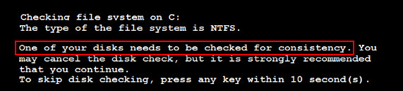
Windows磁盘一致性检查
如果使用过程中系统突然断电或者因为软件故障导致系统崩溃，那么在下一次重新启动系统的过程中，Windows可能显示一个提示画面，其中包含如下信息：one of your disks needs to be checked for consistency….
请问，这里发生了什么，Windows为什么能发现磁盘需要检查，Windows会用什么样的手段保证一致性？

Slide 91
Windows磁盘一致性检查
一部分数据是存储在内存当中的，异常宕机的时候，会造成内存数据无法写入硬盘，这部分数据是脏数据。所以windows要对硬盘进行一致性检查
如何保证一致性的呢？在NTFS文件系统中，任何操作都可以被看成是一个“事件”。比如将一个文件从C盘复制到D盘，整个复制过程就是一个事件。事件日志一直监督着整个操作，当它在目标地——D盘发现了完整文件，就会记录下一个“已完成”的标记
假如复制中途断电，事件日志中就不会记录“已完成”，NTFS可以在来电后重新完成刚才的事件。事件日志的作用不在于它能挽回损失，而在于它监督所有事件，让系统知道完成了哪些任务，哪些任务还没有完成，保证系统不会因为断电等突发事件发生紊乱，最大程度降低了破坏性

Slide 92
习题
2. 由连续组织方式所形成的顺序文件的主要优缺点是什么? 它主要应用于何种场合?
3. 在链接式文件中常用哪种链接方式? 为什么?
12. 什么是索引文件? 为什么要引入多级索引?
15. 某操作系统的磁盘文件空间共有500块，若用字长为32位的位示图管理盘空间，试问： (1) 位示图需多少个字? (2) 第i字第j位对应的块号是多少? (3) 给出申请/归还一块的工作流程。

Slide 93
A、某操作系统的文件管理采用直接索引和多级索引混合方式，文件索引表共有10项，其中前8项是直接索引项，第9项是一次间接索引项，第10项是二次间接索引项，假定物理块的大小是2K，每个索引项占用4个字节，试问： 1）该文件系统中最大的文件可以达到多大？ 2）假定一个文件的实际大小是128M字节，该文件实际占用磁盘空间多大（包括间接索引块）？

